Slide 1

安全卫士
PPT By @15PB第41期
学员：毛宏伟
老师：荆琳、万敏
2020-11-05

Slide 2
目录 / CONTENTS
01
02
03
功能介绍
项目设计分享
心得与总结

Slide 3

01 功能介绍
安全卫士

Slide 4
功能介绍——操作篇
1. 操作介绍：程序分为各个功能区。分布在树形结构里。
2. 功能区介绍：可根据功能区选择展开。
双击则进入对应功能。
3. 特殊功能点击上层菜单。
4. 点击CPU状态则
可以清理内存

Slide 5
功能介绍——逻辑篇
1. 各个功能区：功能通过树控件相分离。
2. 功能区消息：Dlg处理消息后发送给控制器类。
3. 控制器类：负责处理数据和视图类。
4. 视图类：负责控制视图的获取与刷新。
5. 接口类：各个功能区通过类的封装，在DLL中声明导出。

Slide 6
02项目设计分享
安全卫士

Slide 7
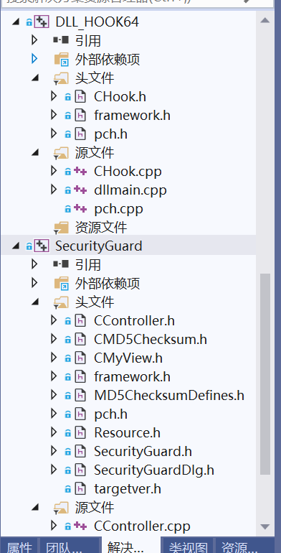
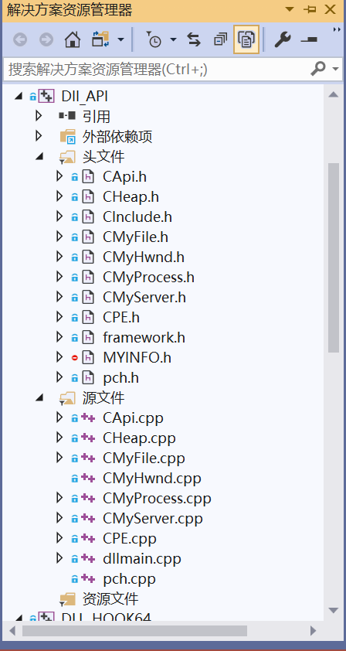
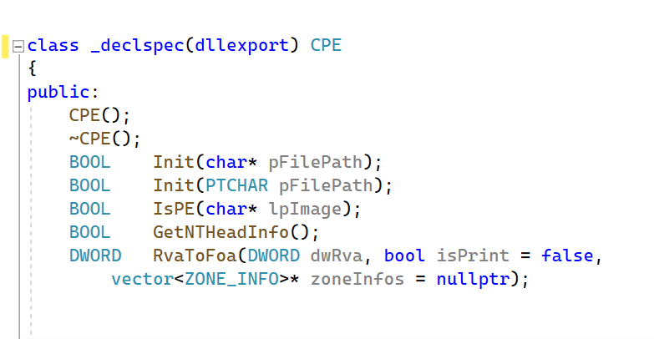
项目设计分享
文件管理
系统管理
PE头管理
其他
5. 数据、视图、逻辑（控制类）相分离

Slide 8
03 心得与总结
安全卫士

Slide 9
心得与总结
1. 开源项目：本项目开源在GitHub上，也参考了部分开源项目。
其中部分代码灵感也来源于老师以及学长的项目。
2. 编程框架：MFC：基于消息的控制。写过了之后逐渐习惯于
Windows消息机制的原理和实现。
4. 代码编写还是讲究量：编写多个版本的项目，逐渐优化。
5. 开源地址：https://github.com/mhw666/2010_15PB_SecurityGuard

Slide 10

谢谢观看！

